Slide 1
Clasificación de letras ASL
CNN y comparación con MLP
Evaluación 2 · TLY1102 · Sección 001D
Nicolás Fernández Vera
Bastian Gutierrez
Victor Gutierrez
Docente: Jazna Hidalgo
01
Notes:
Nicolás · 40 s. Presentar integrantes, curso y objetivo. Conservamos seis letras del caso E1 y evaluamos si una CNN mejora al MLP. Fuente: presentación E1 y pauta TLY1102-E2.

Slide 2
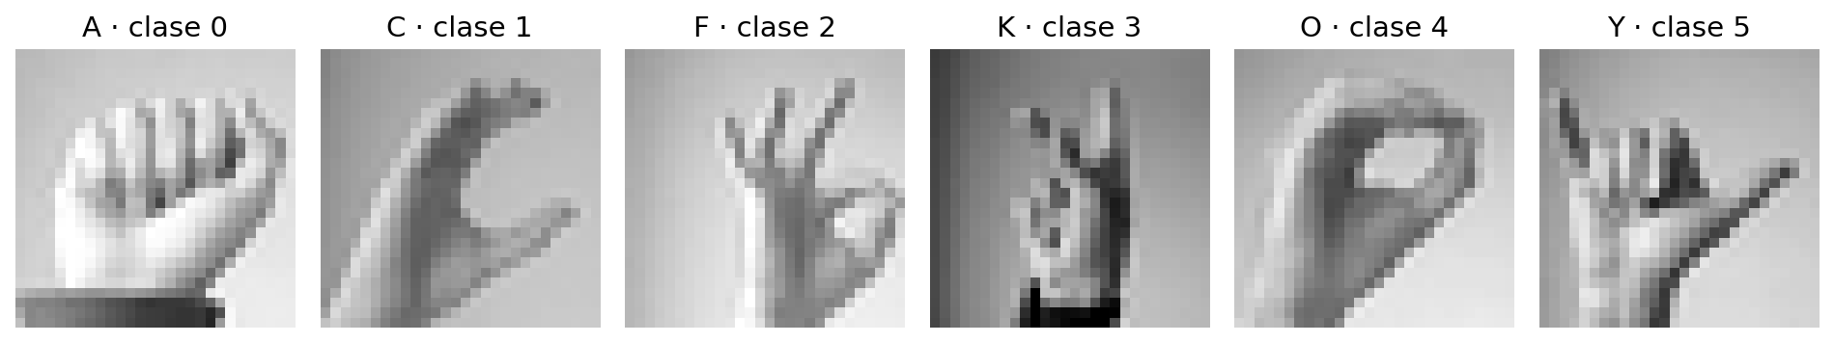
El caso conserva seis letras estáticas
A C F K O Y
Entrada: 28×28 píxeles en gris. Salida: una de seis letras.
MLP histórico: 87,03% de acierto y 233 errores en test.
02
Notes:
Nicolás · 45 s. Explicar la oportunidad educativa y el alcance. ASL no equivale a lengua de señas chilena. El resultado histórico es 87,03%, F1 0,8694 y 233 errores. Fuente: notebook y PPTX E1.

Slide 3
Preparación y particiones compartidas
Letra | Original | Nueva | Train | Validación | Test
A | 0 | 0 | 901 | 225 | 331
C | 2 | 1 | 915 | 229 | 310
F | 5 | 2 | 963 | 241 | 247
K | 10 | 3 | 891 | 223 | 331
O | 14 | 4 | 957 | 239 | 246
Y | 24 | 5 | 894 | 224 | 332
5.521 train + 1.381 validación + 1.797 test
MLP: (N, 784) CNN: (N, 28, 28, 1) Píxeles / 255
03
Notes:
Nicolás · 50 s. Normalizamos una vez /255, recodificamos etiquetas y mantenemos test oficial separado. La partición estratificada 80/20 usa semilla 42. No hay duplicados exactos, pero no se puede verificar independencia por sujeto. Fuente: results/class_distribution.csv y data_quality.json.

Slide 4
Arquitectura CNN y decisiones
Capa | Salida | Parámetros
Conv2D 16 · 3×3 · ReLU | 26×26×16 | 160
MaxPooling 2×2 | 13×13×16 | 0
Conv2D 32 · 3×3 · ReLU | 11×11×32 | 4.640
MaxPooling 2×2 | 5×5×32 | 0
Flatten | 800 | 0
Dense 64 · ReLU | 64 | 51.264
Dense 6 · Softmax | 6 | 390
56.454 parámetros. Filtros locales, dos niveles de representación.
04
Notes:
Bastian · 65 s. Dos convoluciones 3×3 con pesos compartidos y ReLU. Dos max pooling 2×2 reducen tamaño. Valid evita padding artificial. Flatten no entrena parámetros. Dense 64 integra mapas y Softmax entrega seis probabilidades. Sin capas de regularización por la rúbrica. Fuente: notebook E2 §3.

Slide 5
Entrenamiento bajo el mismo protocolo
Adam 0,001 20 épocas Batch 32 CPU
Train y validación: 100% final en ambas redes. El test decide.
05
Notes:
Bastian · 55 s. Adam 0,001, sparse crossentropy, 20 épocas, batch 32. Ambas validaciones terminan en 100%. El MLP oscila en épocas 8 y 15. Esto no garantiza buen test: comparar brechas. Tiempos incluyen fit y validación. Fuente: results/history_*.csv.

Slide 6
La CNN alcanza 97,27% en test
Métrica | MLP E1 histórico | MLP actual | CNN
Accuracy | 87,03% | 87.81% | 97.27%
Precision macro | 0,8778 | 0.8836 | 0.9739
Recall macro | 0,8698 | 0.8776 | 0.9694
F1 macro | 0,8694 | 0.8780 | 0.9706
Errores / 1.797 | 233 | 219 | 49
+9,46 puntos porcentuales frente al MLP actual
Cumple accuracy ≥90% y F1 macro ≥0,88 en este dataset.
06
Notes:
Bastian · 65 s. Distinguir MLP histórico de MLP reentrenado. La comparación actual usa mismo entorno y datos. Explicar macro vs accuracy. Mejora de 9,46 puntos porcentuales y 170 errores menos. Fuente: results/metrics.csv, historical_e1.csv.

Slide 7
Parámetros, tiempo y generalización
Brecha train-test: MLP 12,19 pp CNN 2,73 pp
Mediciones del mismo entorno, una semilla y 20 épocas.
07
Notes:
Bastian · 45 s. Menos pesos no significa menos operaciones. CNN tiene 48,27% menos parámetros pero tarda más en esta CPU. Brecha train-test cae de 12,19 a 2,73 puntos. Una corrida no mide variabilidad. Fuente: metrics.csv, environment.json.

Slide 8
Los errores se concentran en O y K
Real / Pred. | A | C | F | K | O | Y
A | 331 | 0 | 0 | 0 | 0 | 0
C | 0 | 310 | 0 | 0 | 0 | 0
F | 0 | 0 | 247 | 0 | 0 | 0
K | 0 | 0 | 0 | 316 | 0 | 15
O | 0 | 0 | 14 | 20 | 212 | 0
Y | 0 | 0 | 0 | 0 | 0 | 332
49 errores
O → K: 20
O → F: 14
K → Y: 15
O: recall 86,18%
K: recall 95,47%
MLP: 118 errores K↔Y. CNN: 15 errores en ese par.
08
Notes:
Victor · 60 s. Filas reales, columnas predichas. O→K 20, O→F 14 y K→Y 15. O tiene precision 1 pero recall 0,8618: no recibe falsos positivos, sí pierde casos. A y C tienen precision y recall 1. Fuente: confusion_cnn.csv y report_cnn.csv.

Slide 9
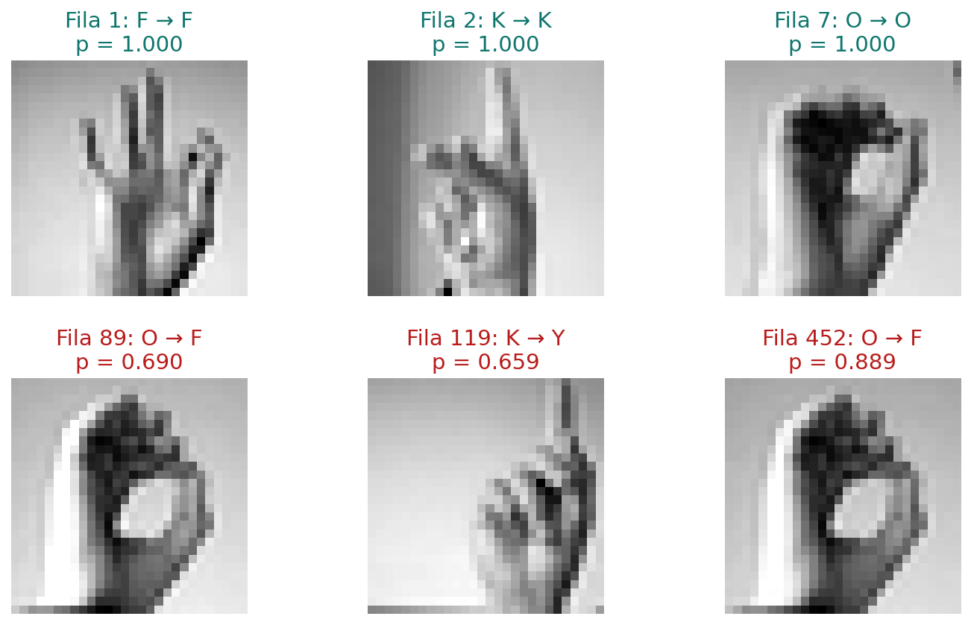
Predicciones correctas e incorrectas
Una predicción segura también puede fallar.
09
Notes:
Victor · 45 s. Arriba tres aciertos y abajo tres errores, filas identificables del test. O fila 452 se confunde con F con probabilidad 0,889. Softmax no es garantía ni confianza calibrada. Las similitudes de pose y sombras son hipótesis, no causalidad probada. Fuente: predictions_cnn.csv y datos originales.

Slide 10
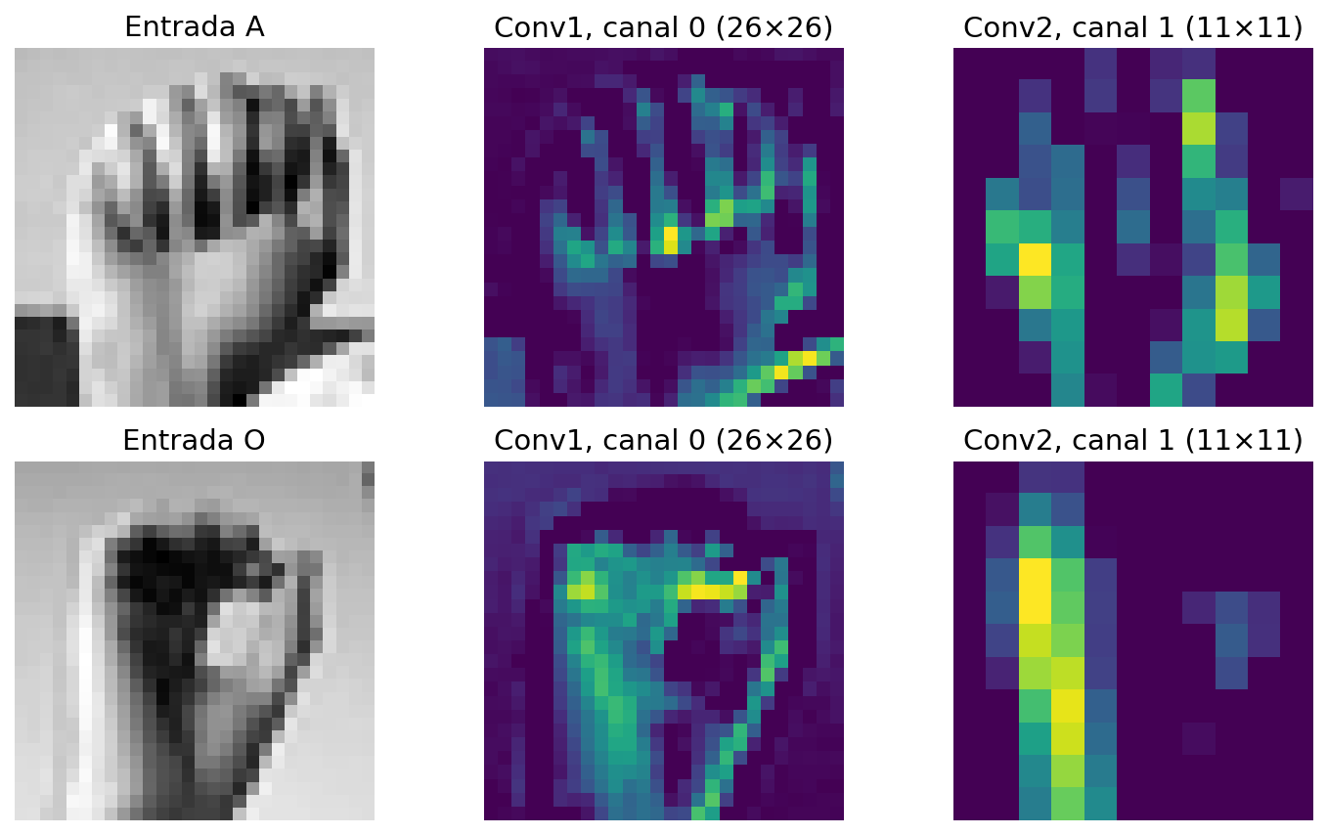
Feature Maps: respuestas a distintas escalas
Conv1: contornos locales. Conv2: combinaciones en regiones mayores.
10
Notes:
Victor · 55 s. Mostrar entrada A/O, Conv1 canal 0 y Conv2 canal 1. Conv1 resalta contornos, Conv2 combina y localiza respuestas. Campo receptivo aumenta de 3×3 a 8×8. Las escalas individuales impiden comparar brillo directamente. No asignar nombre semántico fijo a los filtros. Notebook muestra seis clases y cuatro canales por capa. Fuente: feature_maps.npz.

Slide 11
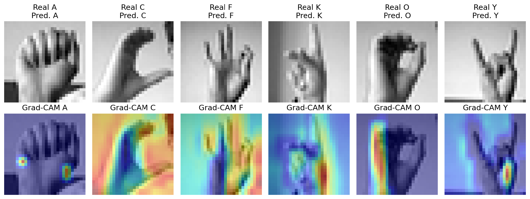
Grad-CAM por cada clase
La activación incluye fondo en algunos ejemplos: falta validación externa.
11
Notes:
Victor · 55 s. A diferencia de Feature Maps, Grad-CAM es específico de clase. Usa gradientes del logit respecto a Conv2. Colores cálidos indican mayor contribución relativa positiva. C/F también responden al fondo. Es una explicación aproximada y no causal. Fuente: gradcam.npz y notebook §9.

Slide 12
Conclusiones y alcance de la evidencia
97,27%
de acierto, con 49 errores y 48,27% menos parámetros
La CNN mejora la generalización en estas seis letras.
Próximo paso: evaluar nuevas personas y escenarios.
Una corrida sobre ASL estático no valida un traductor real.
12
Notes:
Nicolás · 20 s. Cerrar con la mejora experimental, la limitación y el siguiente paso. Cada integrante debe conocer toda la solución. Fuente: README y resultados E2.

